Slide 1
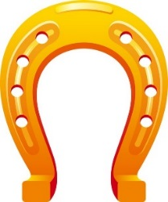
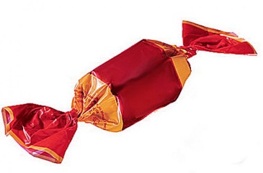
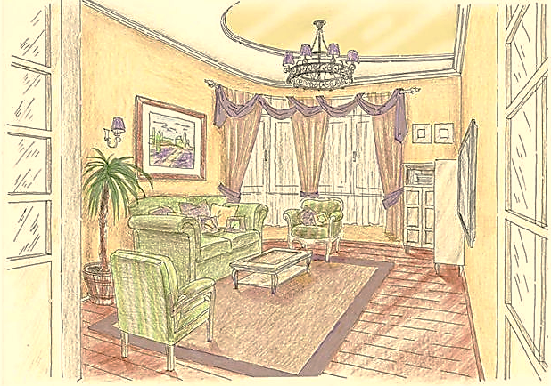
X тип слоговой структуры слова
Винтовка, конфетка, гантельки, подковка, комнатка, антенна, таблетки.

Slide 2
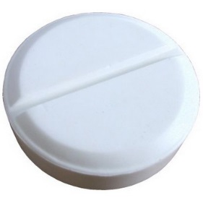
X тип слоговой структуры слова
«Нет чего (кого)?»
Таблетки, конфетки, гантельки, клюковки, подковки, плетенки, винтовки, ягненка, комнатки

